Slide 1
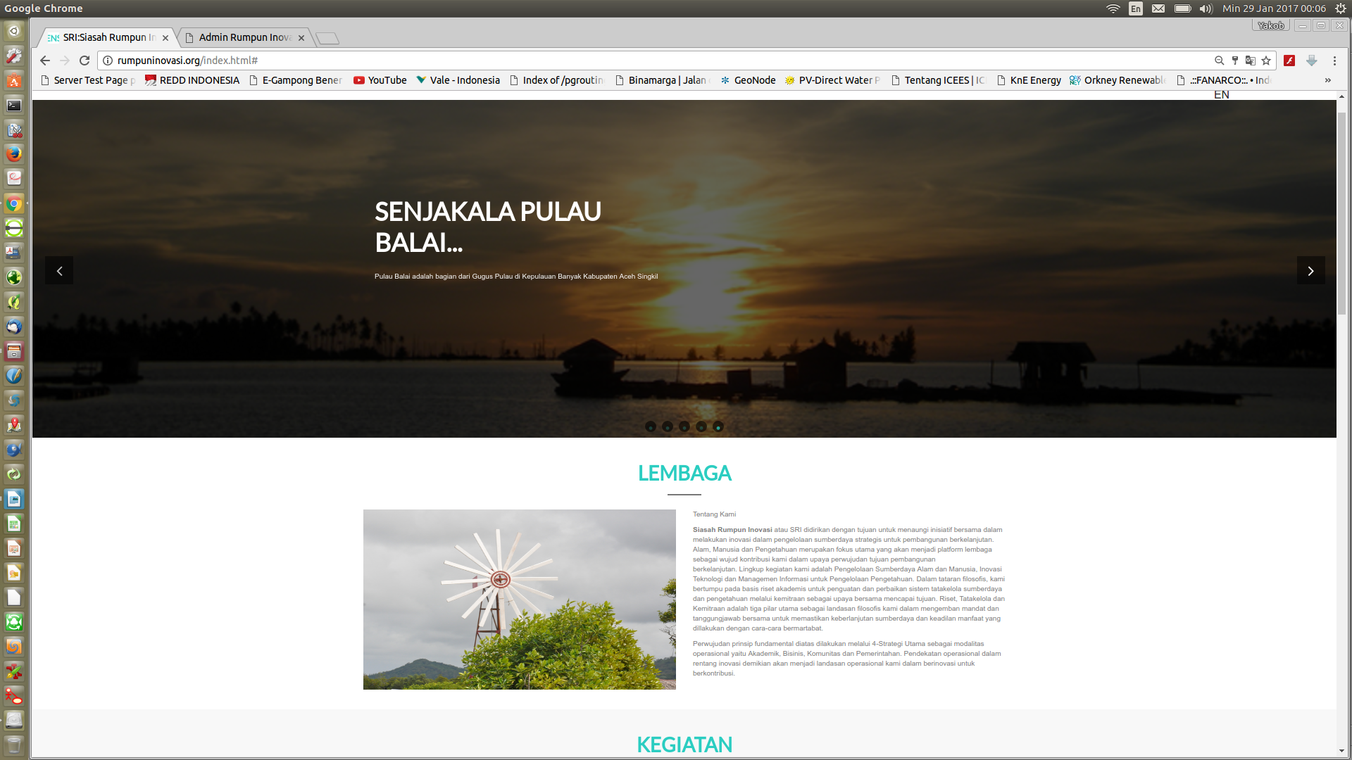
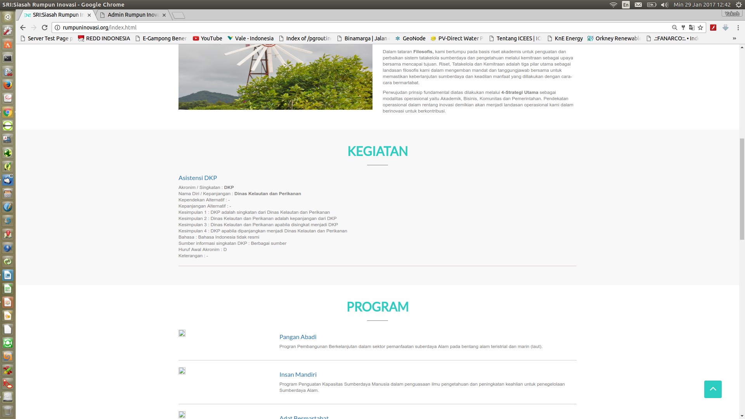
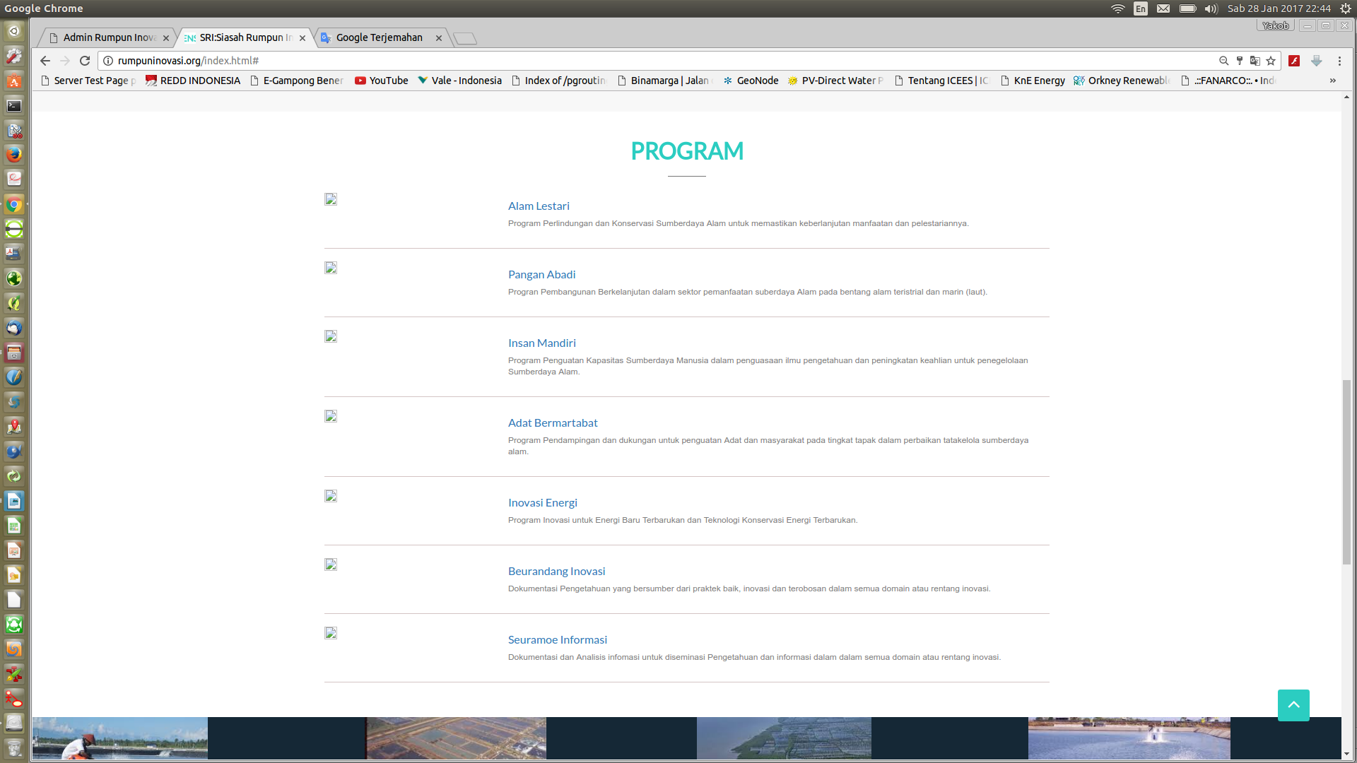
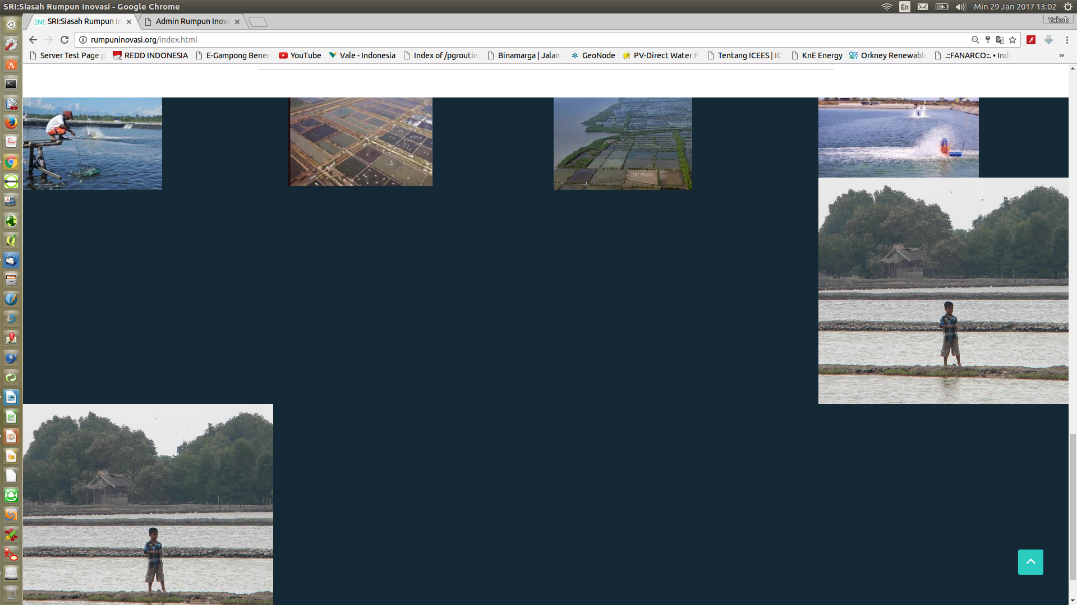
Halaman Beranda
Slide – Header :
High Gambar dikurangi ~ 80% dari eksisting
Font Judul Gambar dikurangi ~ 80% dari eksisting
Font Penjelasan Gambar dinaikkan ~ 120 % dari eksisting
Edit Data pada Tabel Admin Slider belum Jalan / masih Error.
Form Upload Gambar dan Deskripsi cukup satu Saja
Lembaga / Deskripsi Lembaga :
High Gambar dinaikkan ~ 120% dari eksisting
Font Judul Gambar dikurangi ~ 80% dari eksisting
Font isi/kontent dinaikkan ~ 120 % dari eksisting
Format Paragraf ~ Rata Kiri dan Kanan (Justified
Kegiatan :
Font Judul dikurangi ~ 80% dari eksisting
Font isi/kontent dinaikkan ~ 120 % dari eksisting
Format Paragraf ~ Rata Kiri dan Kanan (Justified)
Listing Kegiatan Hanya Judul Saja, Kalau Ada Gambar seperti Program, ditambah Link selengkapnya ke Halaman Kegiatan. Tampilkan Satu Kegiatan Untuk Setiap Porgram Program
Gambar Format PNG atau JPEG, Bisa Hanya Satu Gambar atau Gambar Gabunagan Logo Project yang mendanai yang sudah digabung dalam satu JPG atau PNG.
Link ditempatkan dibawah paragraf Judul dan Deskripsi ringkas Kegiatan.
Kegiatan aaaaaa
Kegiatan aaaa adalah pelaksanaan dari program ...tahun 2016. info lengkap click disini
Program :
High Gambar dinaikkan ~ 120% dari eksisting
Font Judul Gambar dikurangi ~ 80% dari eksisting
Font isi/kontent dinaikkan ~ 120 % dari eksisting
Format Paragraf ~ Rata Kiri dan Kanan (Justified)
Kedepan bagian ini akan jadi Project (menu tambahan), Program tidak perlu tampil disini, cukup dihalaman program saja.
Urutan :
Program--→ Project ---→ Kegiatan----→ Product
Menu, Controler dan halaman Admin Sama Dengan Program.
Footer Slide :
Harusnya pada slide footer menampilkan Gambar atau Thumbnail Setiap Product yang telah di Upload ke Web.
Kondisi Page Beranda seperti disebelah. Setelah penambahan Gambar pada kegiatan.

Slide 2
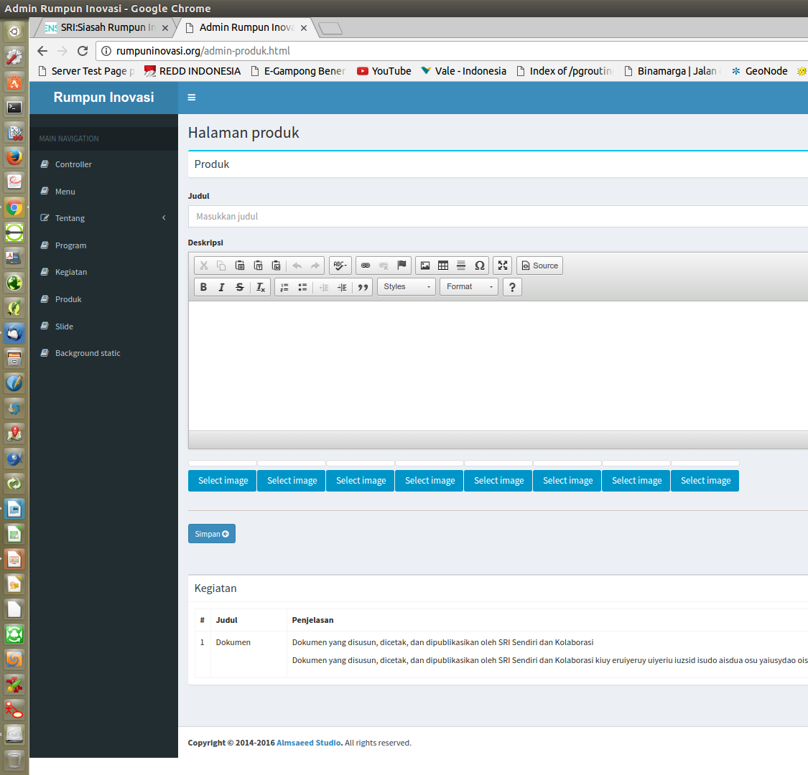
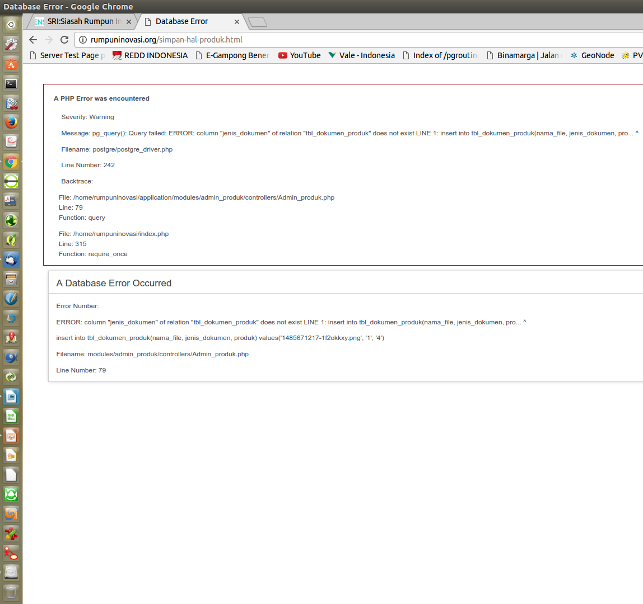
Halaman Produk

